Slide 1
Formation 2019 – 2020
La résolution de problèmes.

Slide 2
Les schémas.
…
Les schémas ?
Formation 2019-2020 – Résolution de problèmes

Slide 3
Les schémas... Les schémas ?
On entend beaucoup parler des schémas. Ils sont présents dans tous les manuels.
MAIS
Ils apparaissent dans les instructions officiels (BO 26 avril 2018)

Slide 4
Le schéma
doit être enseigné
est un outil
peut être utile
ajoute une étape
Notes:
Bulle n°1 : Il faut faire des activités d’appariements schémas/problèmes. Les schémas apparaissent toujours lors de la résolution de problèmes.
Bulle n°2 : Ils permettent de résoudre un problème. Ils doivent être enseignés sans toutefois avoir une importance primordiale.
Bulle n°3 : Sous certaines conditions et pour certains enfants seulement. Il peut être utilisé mais pas enseigné.
Bulle n°4 : Les schémas rajoutent une étape avant de résoudre le problème. Cela complexifie donc la tâche des élèves les plus en difficulté.
Au début, c’est un truc en plus mais ça peut devenir un plus (Olivier Genelot)

Slide 5
Une proposition pour vos classes.
Partir des représentations des élèves
Construire un schéma avec la classe
Lors de la résolution de problèmes et en cas de correction collective, proposer le schéma. Les élèves s’en emparent ou non.

Slide 6
Découvrons plusieurs types de schémas.
Un travail :
Associer ou créer des schémas pour des problèmes.

Slide 7
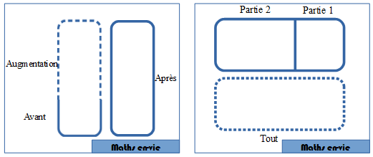
Maths en-vie

Slide 8
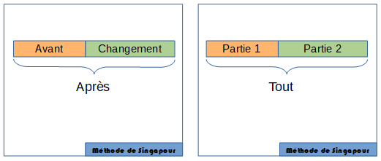
Méthode de Singapour

Slide 9
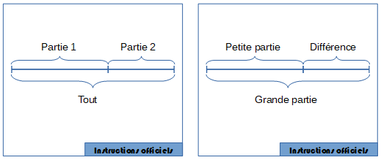
Instructions officielles

Slide 10
Consigne :
On va vous distribuer un tableau. Dans la première colonne, il y a 3 problèmes, dans la première ligne, il y a les noms de 3 types de schémas.
3 problèmes sont proposés. Ce sont tous des problèmes du champs additif.
Nous travaillerons sur 3 types de schémas :
- Ceux de maths en-vie.
- Ceux de la méthode de Singapour.
- Ceux des instructions officiels.
Pour chaque type de schémas, nous vous donnons 2 schémas déjà faits. Il faut déjà placer les schémas puis, dans la case vide, dessiner le schéma manquant.
Vous pouvez aussi ajouter un point d’interrogation sur chaque schéma pour montrer la donnée qui est cherchée.

Slide 11
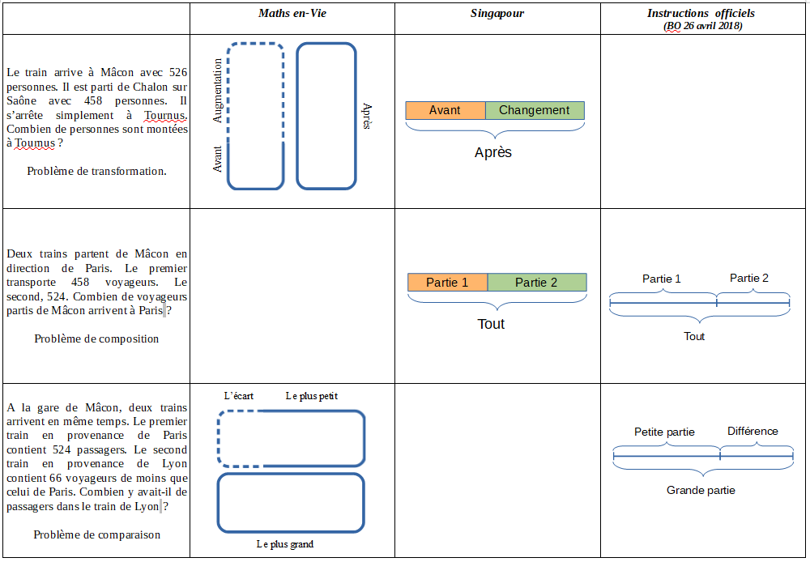

Slide 12
La correction

Slide 13
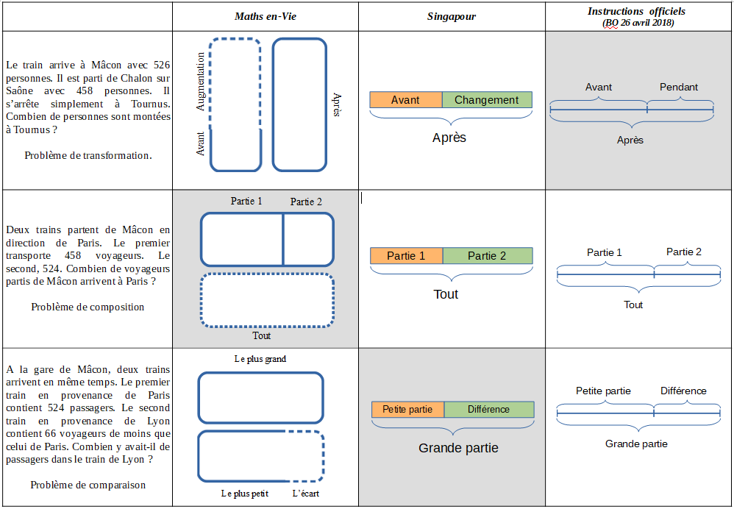

Slide 14
Des outils pour les élèves.
Remerciements à Eric Gombart, Jean-Marie Guillemeney, Marie-Cécile Lambey et Sylvain Louis pour les photos et différents objets présentés.
Formation 2019-2020 – Résolution de problèmes

Slide 15
Affichages.
Pour aider les élèves à résoudre les problèmes en favorisant les analogies ou pour apporter une méthodologie

Slide 16
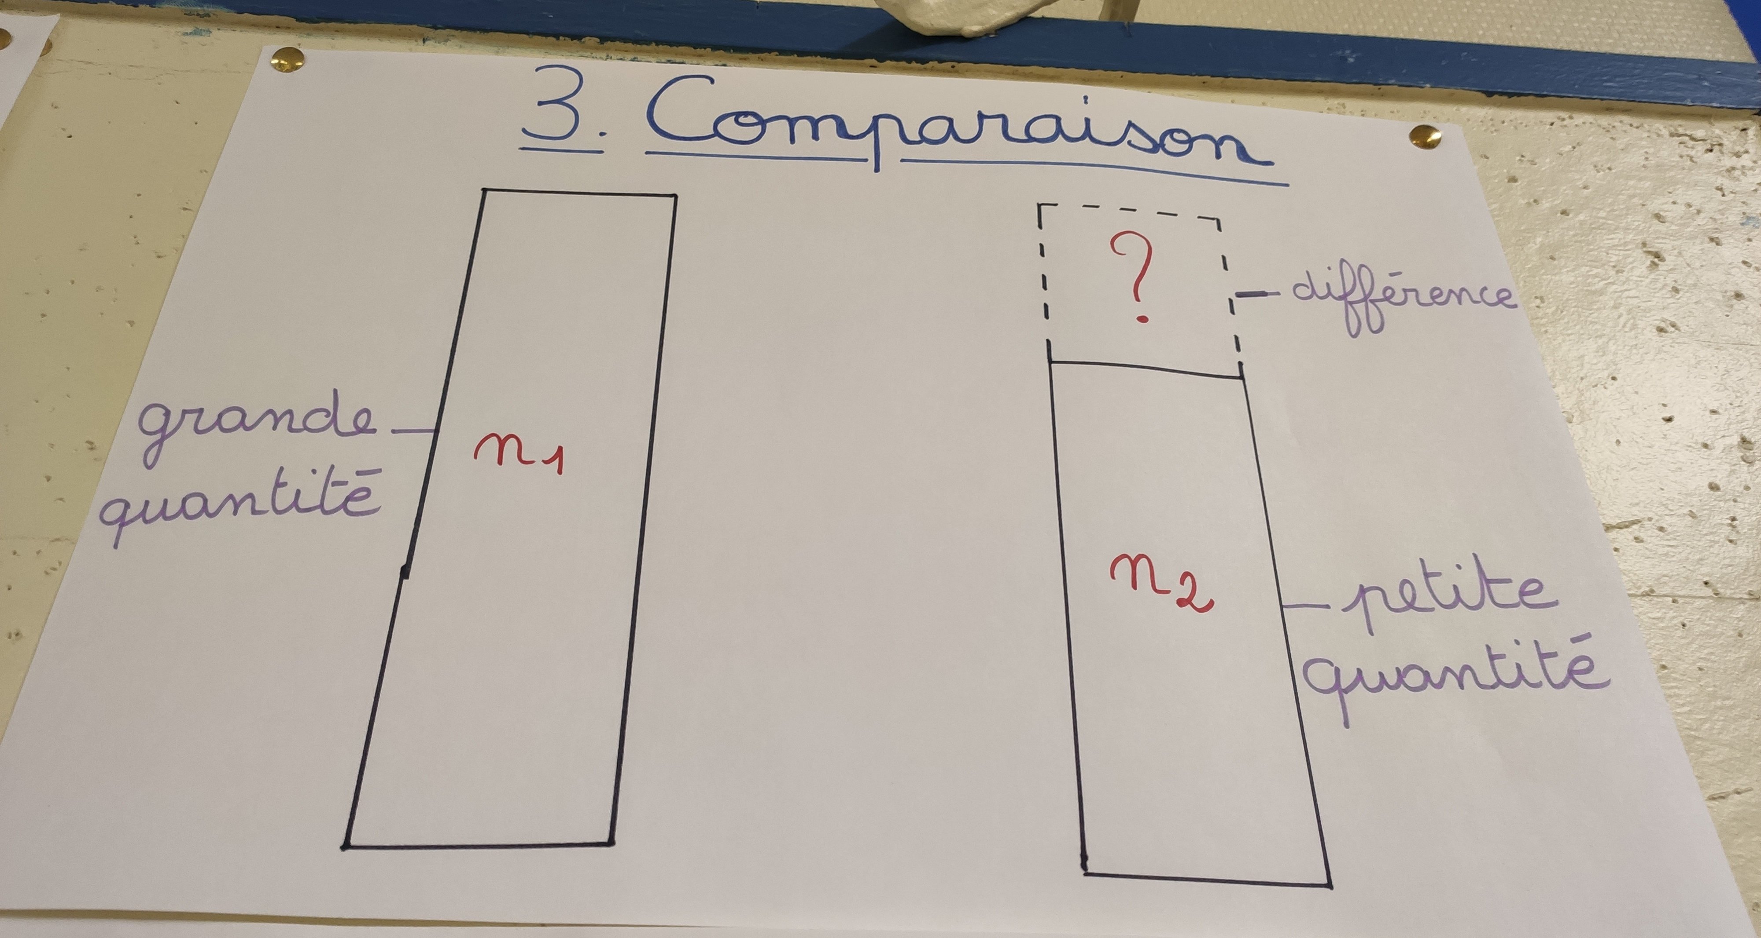
Affichages collectifs
Notes:
Discuter de la pertinence, ne faudrait-il pas voir le problème => Comment les améliorer ?

Slide 17
Affichages collectifs
Notes:
Discuter de la pertinence, ne faudrait-il pas voir le problème => Comment les améliorer ?

Slide 18
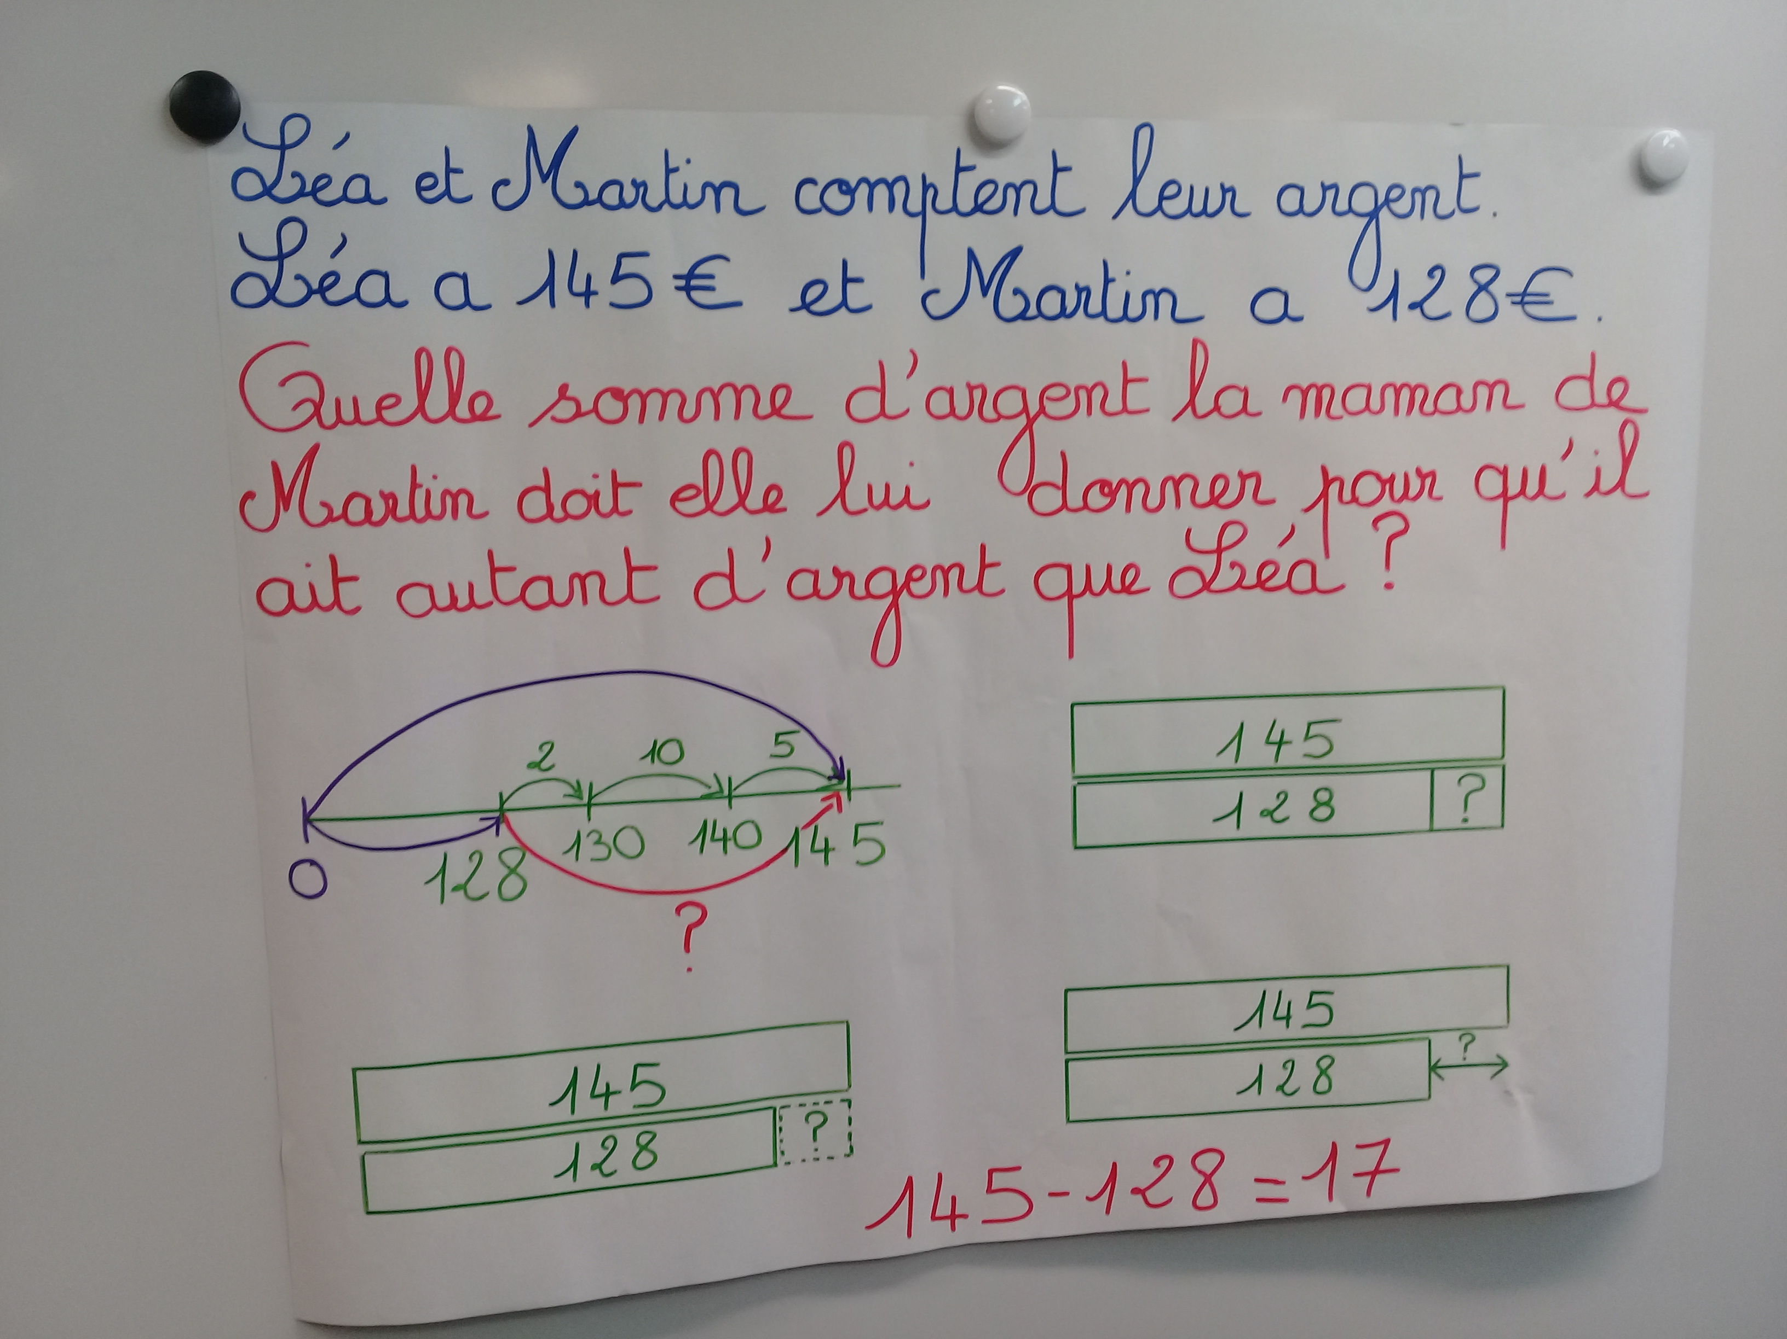
Affichages collectifs
Notes:
Affiche Problème de référence où apparait le schéma

Slide 19
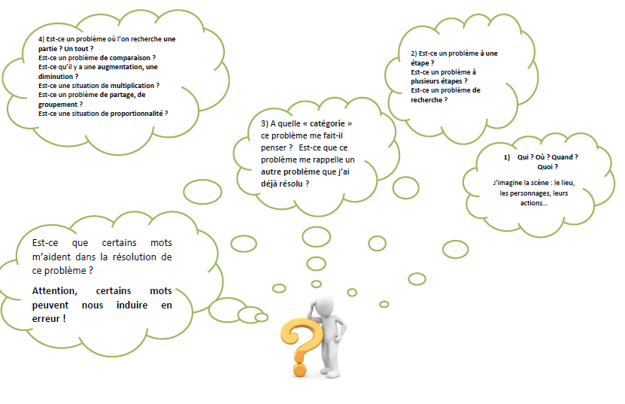
Affichages individuels
Le sous-mains
Notes:
Faire le lien avec les stratégies de lecture dans la méthode ISIS

Slide 20
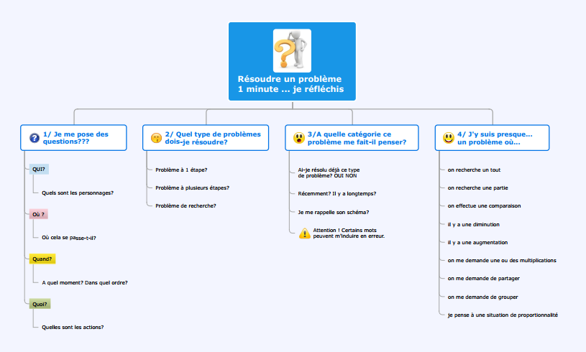
Affichages individuels
Le sous-mains

Slide 21
Des supports pour résoudre des problèmes.

Slide 22
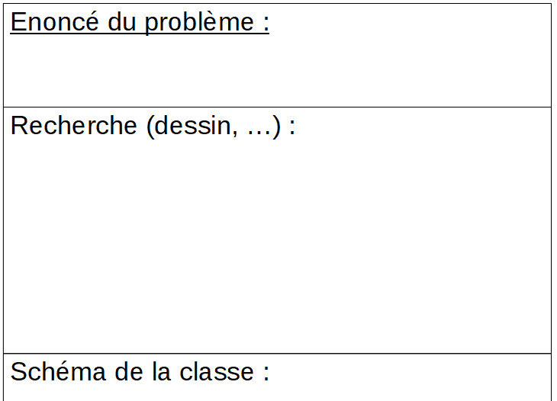
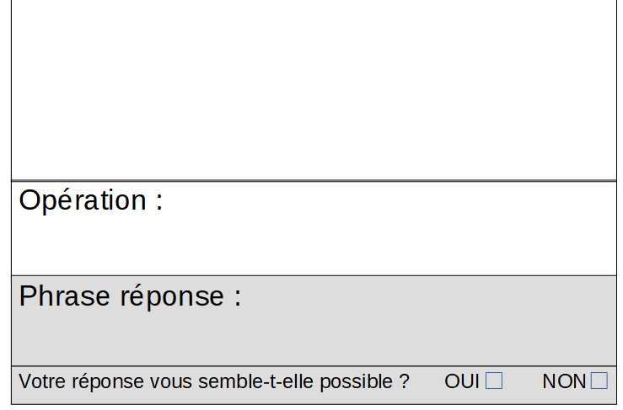
Une feuille type pour résoudre des problèmes

Slide 23
Un cahier de recherche
Page de gauche
Page de brouillon ou d’essais pour dessiner, faire des schémas, des calculs.
Page de droite
Page pour écrire les résultats, les opérations, la phrase réponse

Slide 24
Cahier de référence
où
stocker ses références

Slide 25
Cahier de référence,
où
stocker ses références ?
Un cahier de maths individuel,
qui peut être un classeur
ou un porte-vue
Un cahier de classe

Slide 26
D’autres outils intéressants

Slide 27
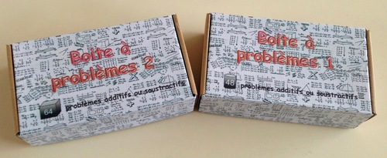
Une boîte à problèmes
Des boîtes à problèmes.
- Elles contiennent des problèmes à faire en autonomie.
- Les problèmes sont autocorrectifs ou non.
- Les problèmes peuvent être créés par les élèves.

Slide 28
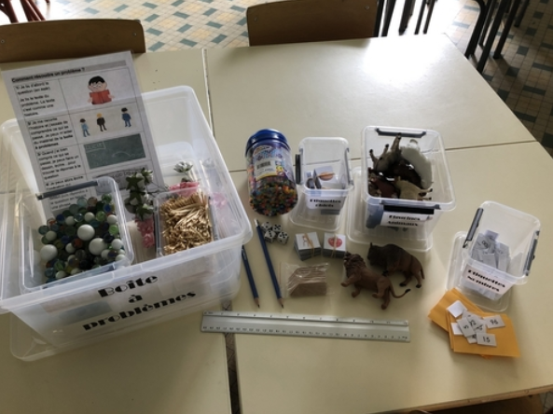
Une boîte pour résoudre des problèmes
Elle peut contenir :
- des étiquettes objets.
- des objets divers.
Manipuler cela s’apprend ! Surtout pour les élèves les plus fragiles.
Utiliser les résultats de ses manipulations, cela s’apprend aussi

Slide 29
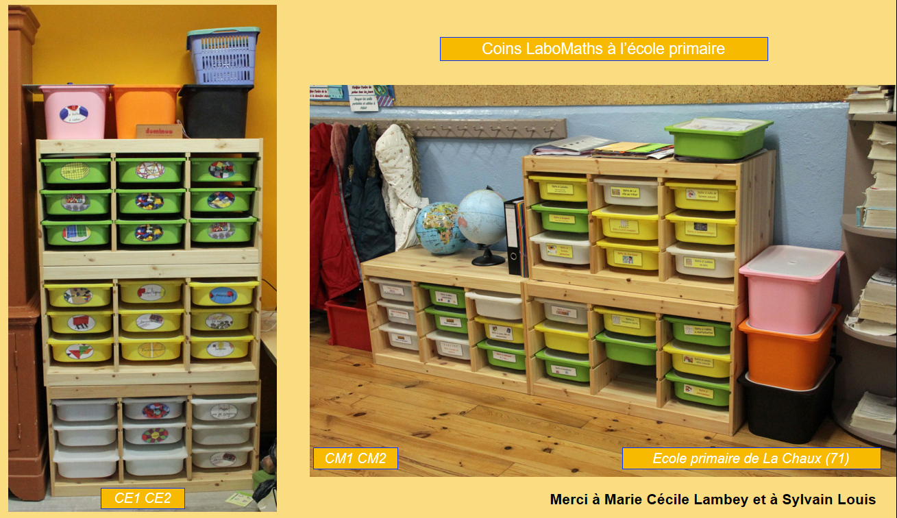
Un coin maths

Slide 30
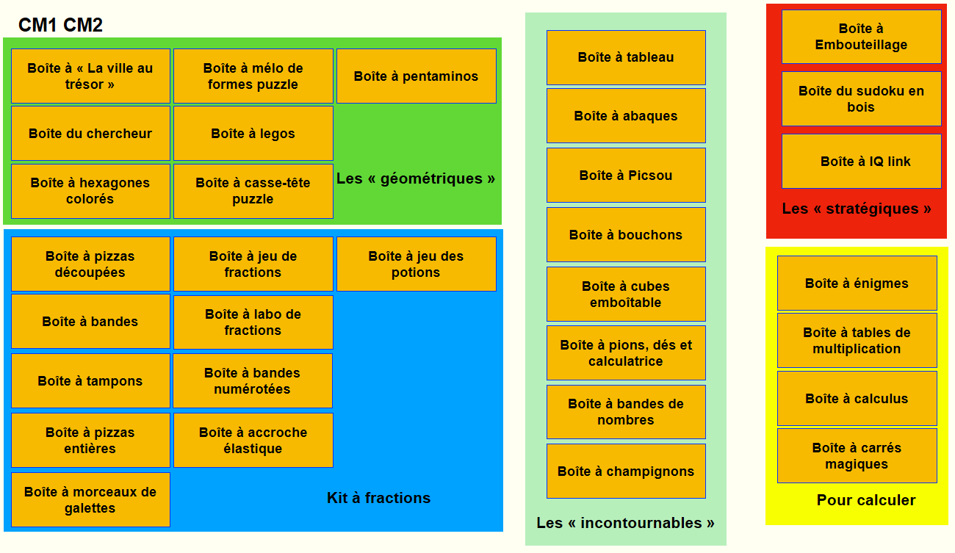
Un coin maths

Slide 31
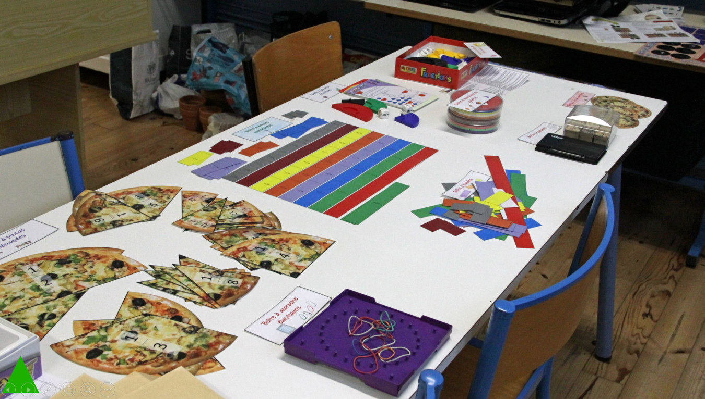
Un coin maths

